Slide 1
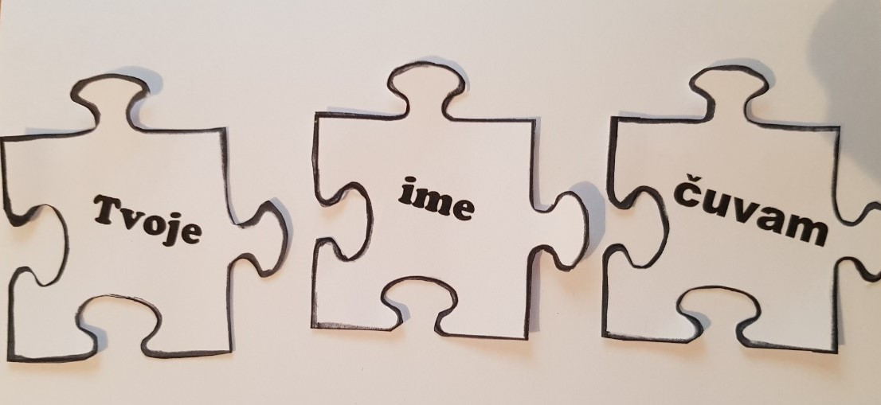
Ja domovinu imam, u srcu je nosim

Slide 2
OSNOVNA ŠKOLA ŠTEFANJE

Slide 3
Dragi naši,
Mi smo mala škola koja se nalazi u Bjelovarsko – bilogorskoj županiji, negdje na pola puta između Bjelovara i Čazme.
Učenici smo od 5. do 8. razreda – ukupno 47 Školarca domoljupca! Ove školske godine naše su učiteljice hrvatskog jezika i povijesti odlučile provesti nastavu na malo drugačiji način, a na temu Domovinskog rata kako bismo osvijestili vrijednosti mira, razvili kulturu sjećanja, učvrstili ljubav prema domovini.
Kako bismo mi to što uspješnije i lakše napravili, dovele su nam i goste iz dvije škole naše županije, ali i iz Vukovara i Zadra! Bila su to dva nezaboravna dana, a kako je sve izgledalo, pokušat ćemo vam prezentirati na sljedećim „slajdovima”.

Slide 5
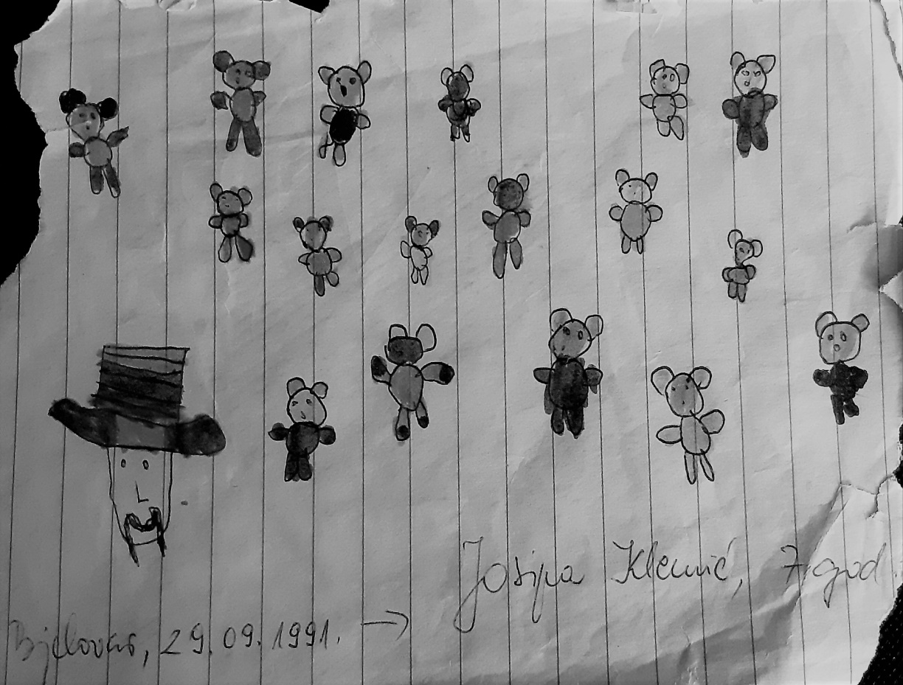
Spomenik poginuloj djeci Domovinskog rata Prekinuto djetinjstvo u Slavonskom Brodu
Radionica:
Izgubljene boje djetinjstva
Daliborka Ileković
Dijana Pertunaj
Josipa Klemić

Slide 6
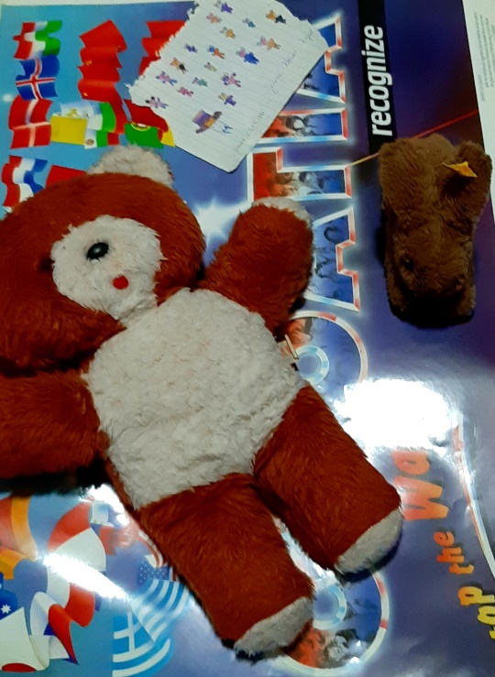
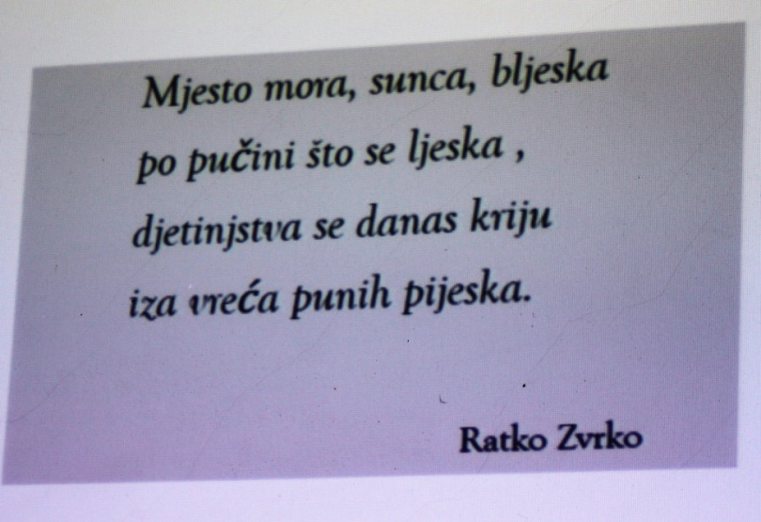
Nastavna sredstva i pomagala: listići s rečenicama iz romana, crtež iz 1991., plišani medvjedić, vodene boje, crni flomasteri, bijele puzzle, drvena konstrukcija Korelacija: Povijest, Likovna kultura, Hrvatski jezik, Glazbena kultura

Slide 7
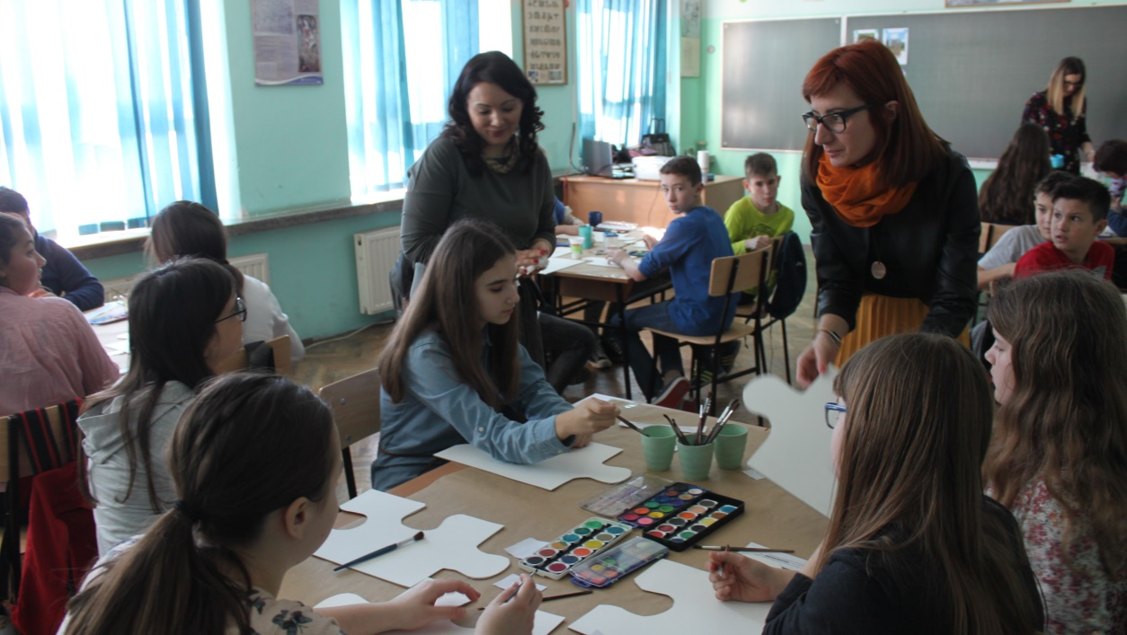
Sudionici radionice: učenice Likovne grupe IV.OŠ Bjelovar, učenici 5. i 6. razreda OŠ Štefanje Voditeljice radionice: Dijana Pertunaj (LK) i Daliborka Ileković (HJ)

Slide 8
Cilj:
Razvijanje svijesti o ljepoti življenja u miru. Poticanje učenika na razmišljanje o izrazu prekinuto djetinjstvo te spoznaja da djeca u Hrvatskoj početkom devedesetih nisu imala djetinjstvo kakvo imaju današnje generacije. Potaknuti na čitanje romana za djecu kojima je tema Domovinski rat.

Slide 9
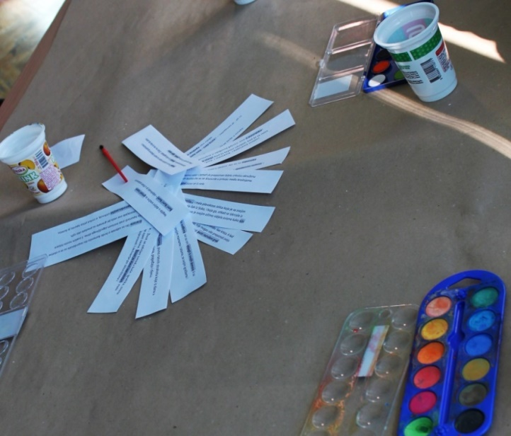
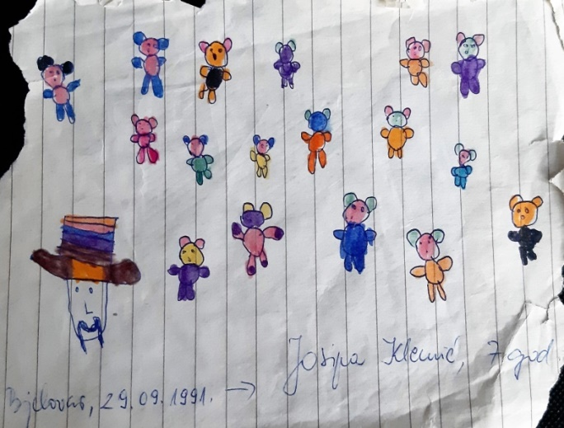
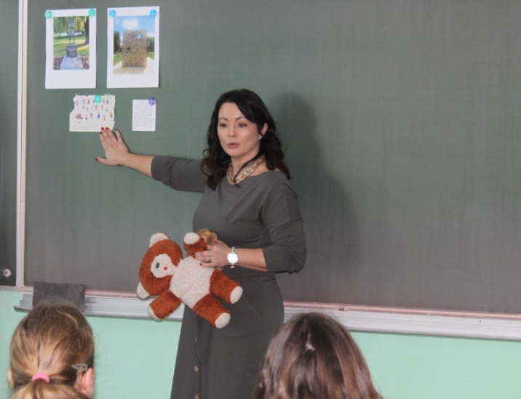
Tijek rada
Radili smo u skupinama, a na klupama
su bili listići s rečenicama iz romana koji govore o Domovinskom ratu. Za vrijeme rada tiho je svirala glazba - Moja domovina, Stop the war in Croatia, Mir, mir do neba…
U uvodnom dijelu, učiteljica nas je potaknula da razmislimo o svom djetinjstvu te nam objasnila što znači pojam Prekinuto djetinjstvo. Ispričala nam je priču o plišanom medvjediću i crtežu; ispostavilo se da je taj medo čuvao 1991.g. našu učiteljicu iz povijesti te da je crtež nacrtala u podrumu u vrijeme ratnog stanja u Bjelovaru.

Slide 10
Nakon toga, krenuli smo s likovnim dijelom radionice, koji je vodila učiteljica iz IV.OŠ Bjelovar.
Dobili smo jasne upute za oslikavanje puzzle – nacrtati suprotno od onoga što je napisano na papiriću. Radili smo vodenim bojama i crnim flomasterima.
Nakon što smo oslikali puzzle, postavili smo ih na prethodno izrađenu drvenu konstrukciju.

Slide 11
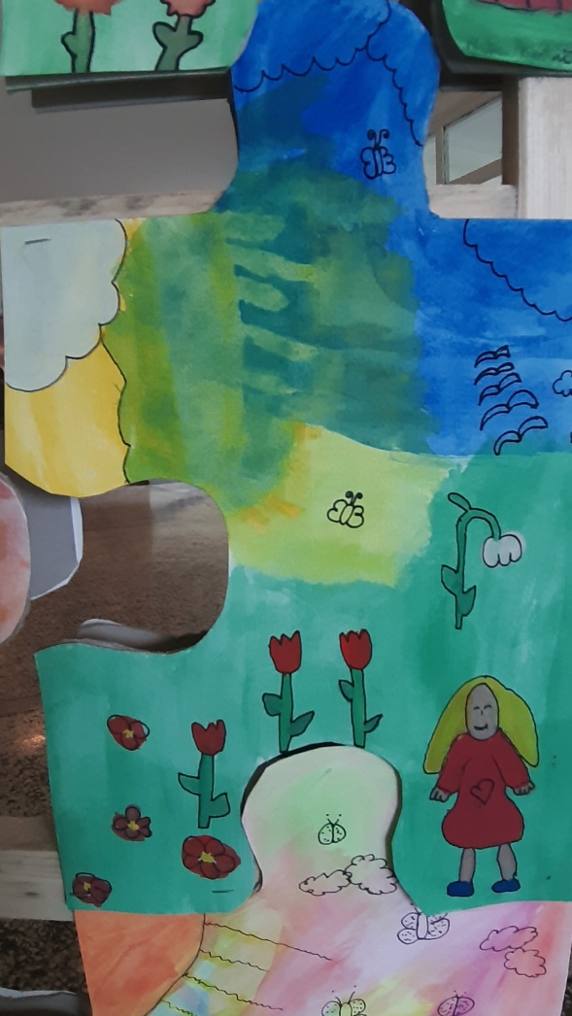
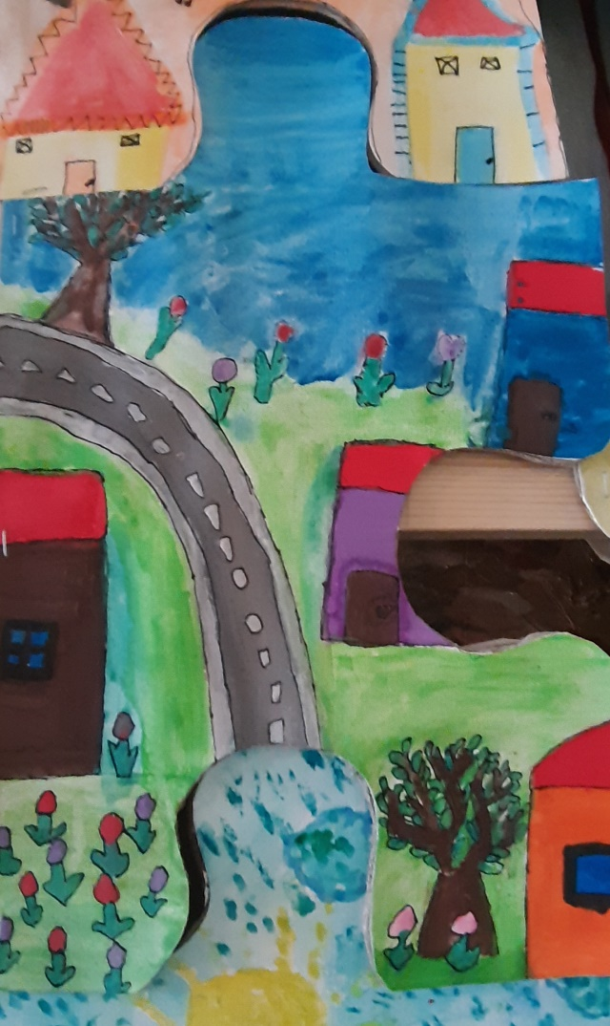
Umjesto cvijećem, zasuli su naša djetinjstva granatama.

Slide 12
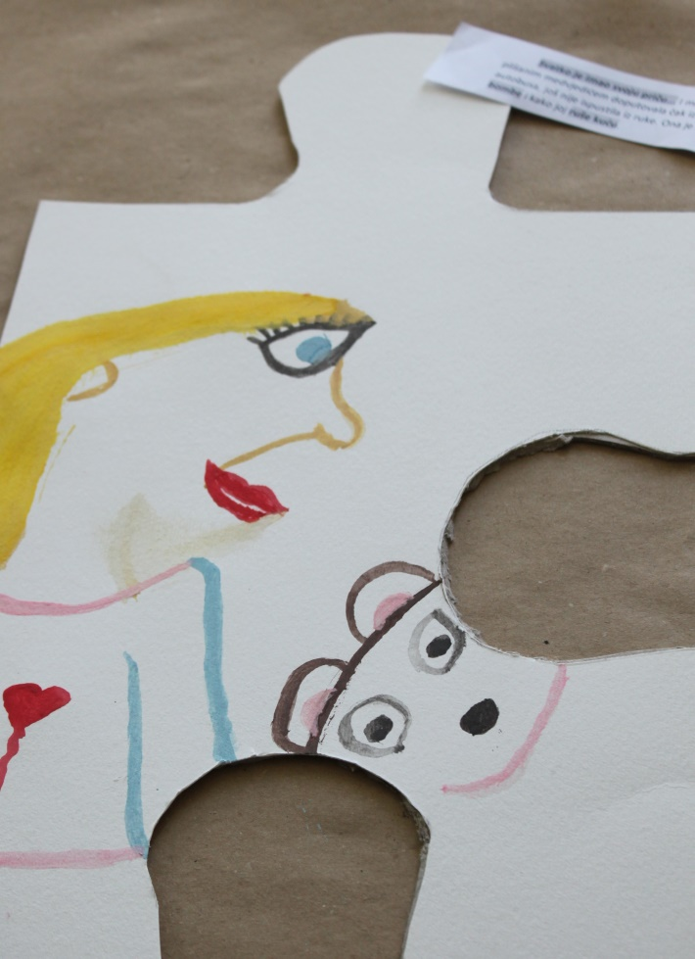
Svatko je imao svoju priču…I mala plavokosa Jelica koja je sa svojim plišanim medvjedićem doputovala čak iz Siska, i koja ga, otkad se iskrcala iz autobusa, još nije ispustila iz ruke. Ona je svojim očima vidjela avione kako siju bombe i kako joj ruše kuću.

Slide 13
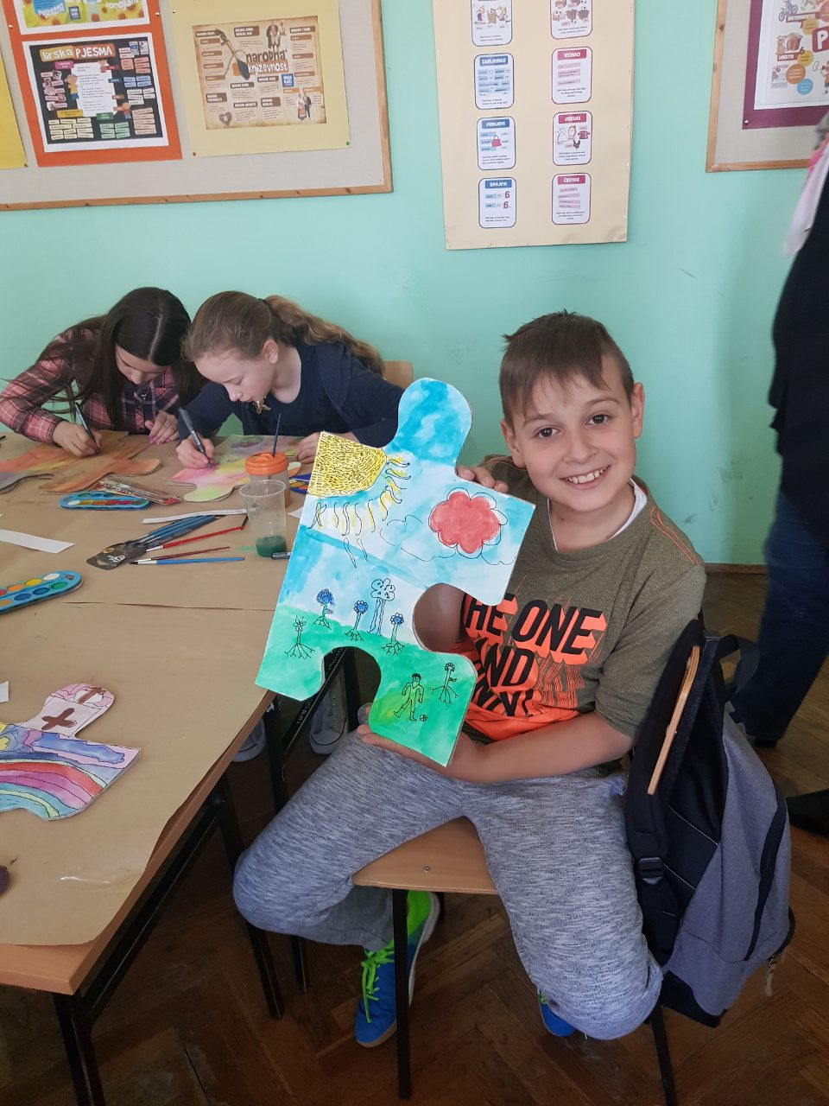
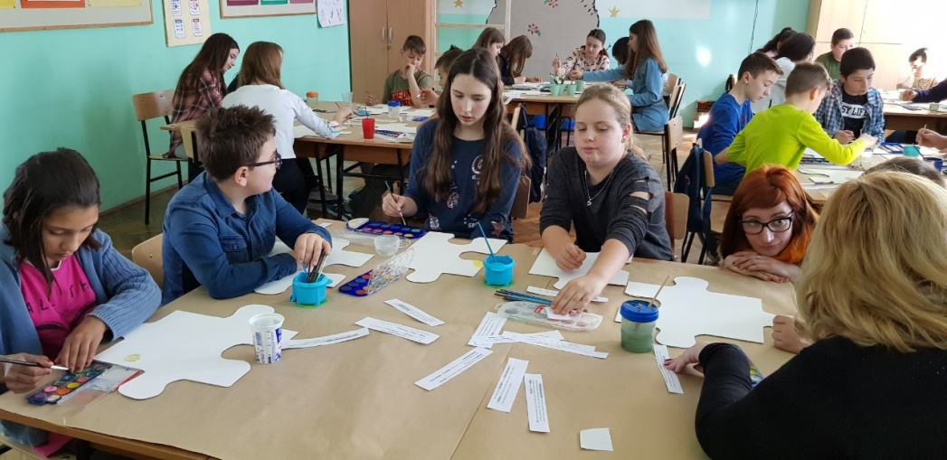

Slide 14
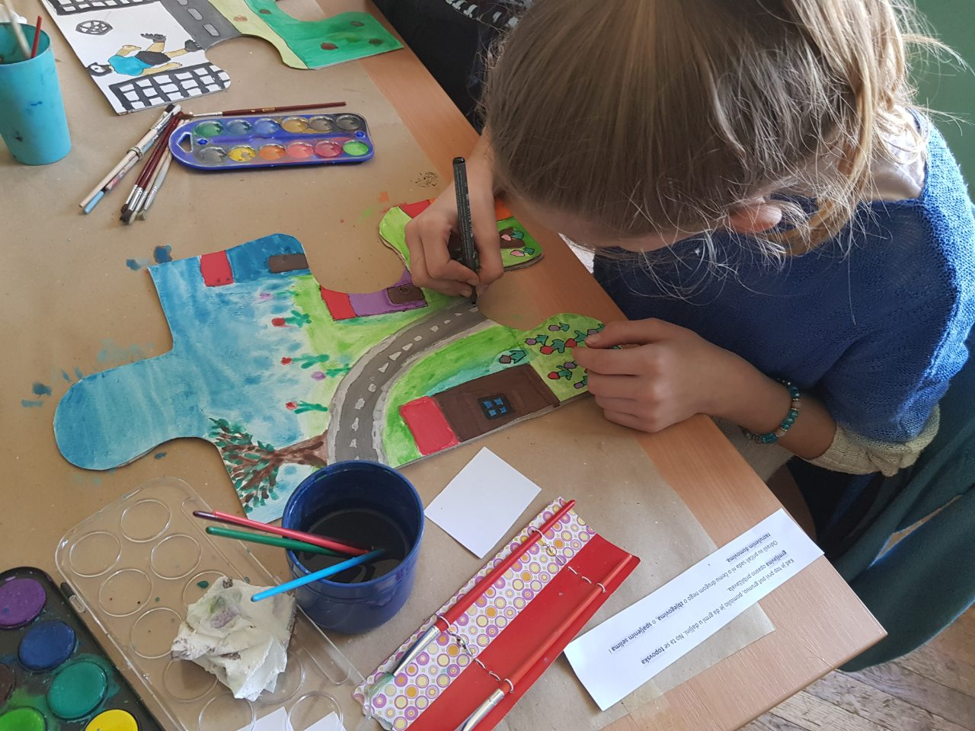
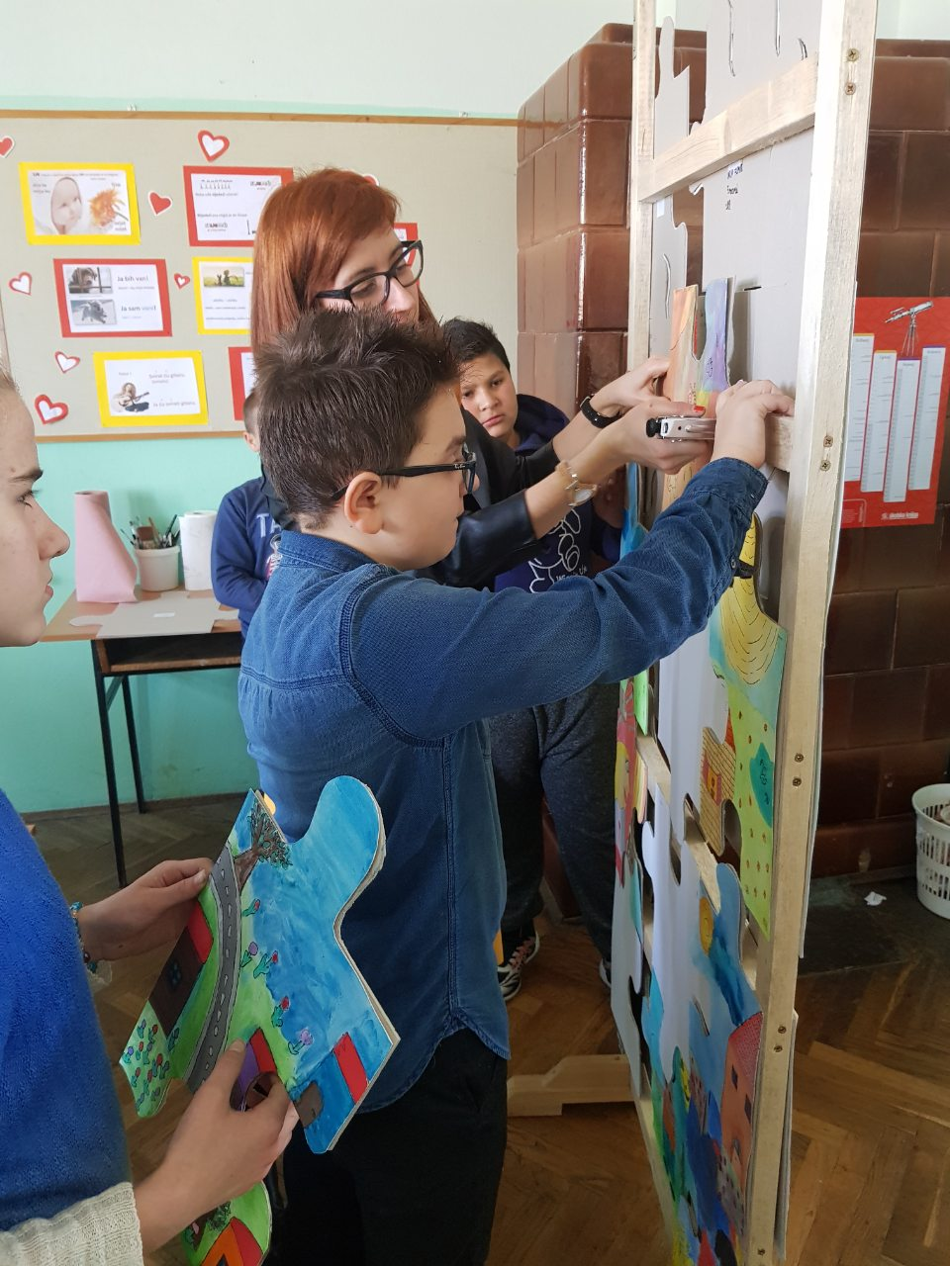
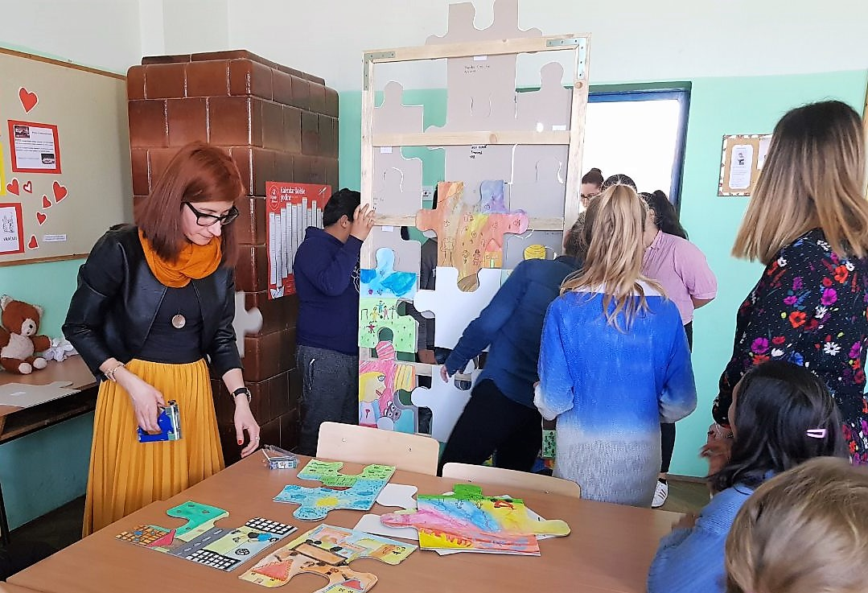

Slide 15
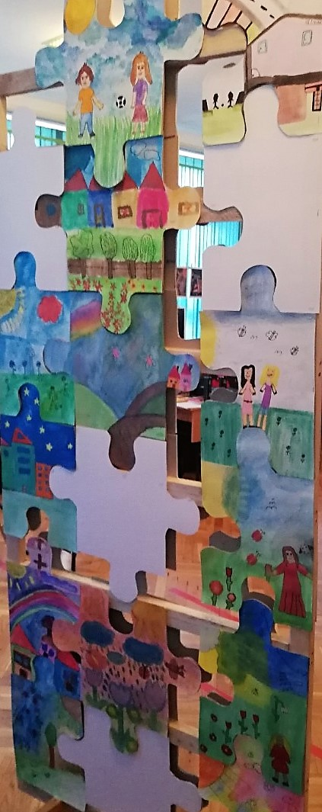

Slide 16
Priča moje ulice

Slide 17
Sudionici radionice: 7. i 8. r. OŠ Štefanje, učenice 8.r. OŠ A. Bauera Vukovar, učenici Gimnazije Vladimira Nazora Zadar, učenici 7. i 8.r. OŠ Rovišće Voditeljice radionice: profesorice Lovorka Krajnović Tot i Tihana Magaš

Slide 18
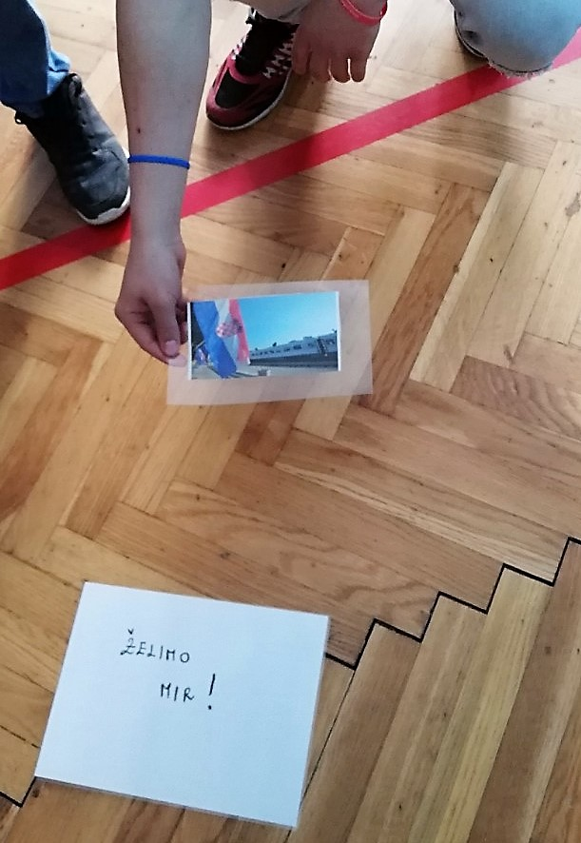
Tijek rada
priča vukovarske ulice
zašto su obični ljudi heroji
Bambi torba – torba učiteljice Tihane u koju je morala spakirati samo ono najnužnije
Domovinski rat – mir, sigurnost, sloboda, uspomene

Slide 19
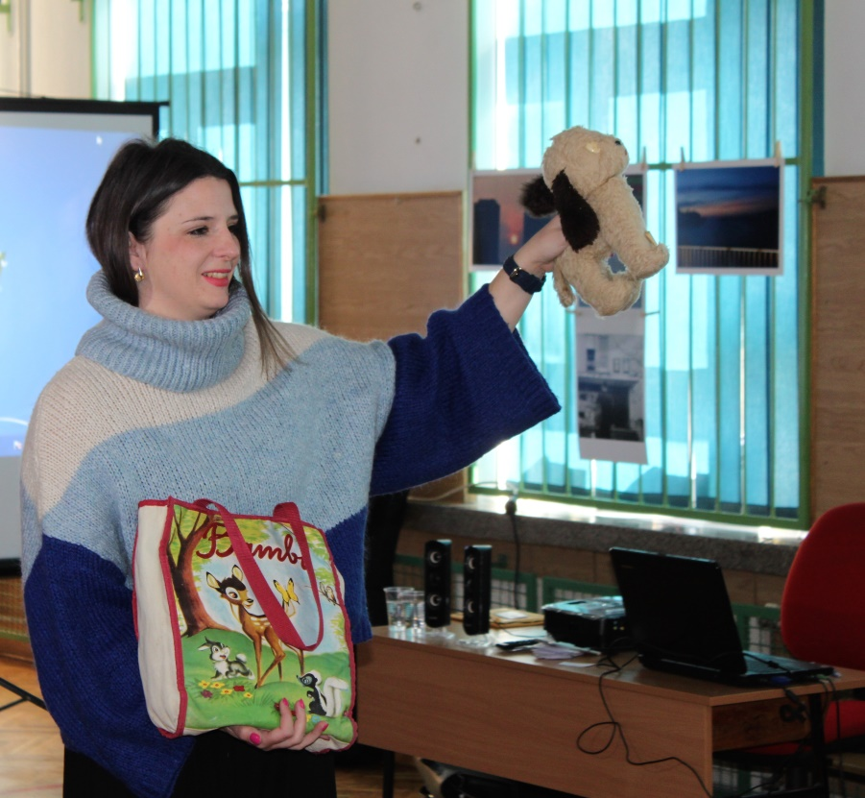
Notes:
PUSTI VIDEO!

Slide 20
Učiteljice iz Vukovara i Zadra pričale su nam svoje ratne priče. One su tada imale samo deset godina – njihovo je djetinjstvo bilo prekinuto; morale su napustiti svoje domove i ponijeti sa sobom samo najpotrebnije stvari koje su stale u samo jednu torbu.
Istovremeno su strahovale za živote svojih obitelji. Sve što su htjele bilo je – normalno djetinjstvo (igre u pijesku, druženje s vršnjacima na ulici, odlazak u školu). Željele su stvarati lijepe uspomene.

Slide 21
Bjelovarski ratni plakati
Imali smo priliku poslušati ljude koji su u razdoblju od 1991. do 1993.g. osmislili i otisnuli ratne plakate, a čija je prodaja tada bila humanitarnog karaktera – za djecu kojoj je tijekom Domovinskog rata bila potrebna pomoć. Mnoga su djeca ostala bez roditelja ili bez svoga doma.

Slide 22
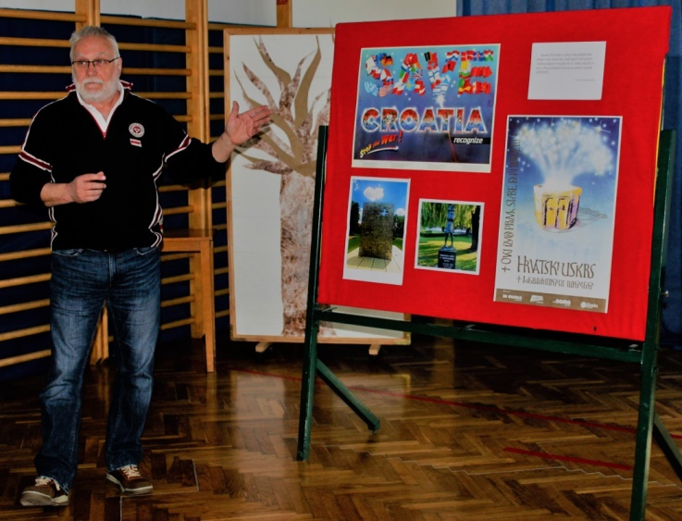
Tekst na plakatu preveden je i na engleski, njemački i francuski jezik. SPASITE HRVATSKU za djecu koja gledaju kroz prozor domovine ljudi ispod svih zastava svijeta podignite svoj glas da se i naša zvijezda iz krvi i dima pridruži k dvanaest zvijezda Europe
idejni začetnik: Vojislav Kranželić, prof.
oblikovanje: Krešimir Ivanček, akademski slikar-grafičar

Slide 23
Gimnazija Vladimira Nazora Zadar
F o t o g r a f i j a
k o j a z n a
g d j e j o j
j e m j e s t o

Slide 24
Imali smo čast vidjeti izložbu zadarskih gimnazijalaca te čuti razne osobne priče koje su učenicima prenijeli članovi njihovih obitelji i poznanici, a oni su te priče kroz fotografije prenijeli nama.

Slide 25
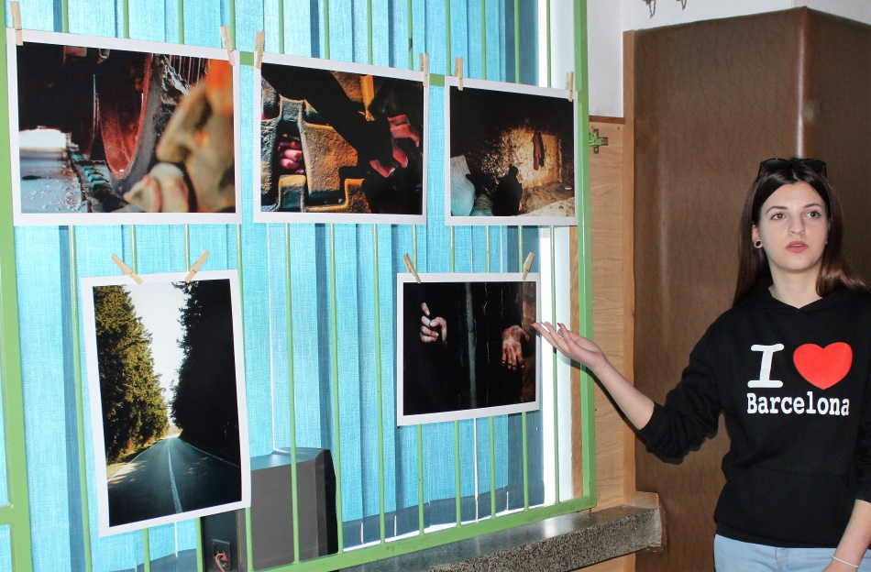
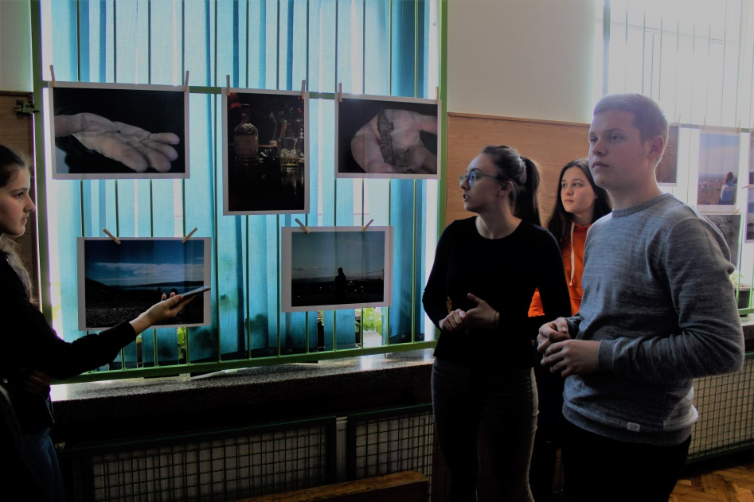

Slide 27
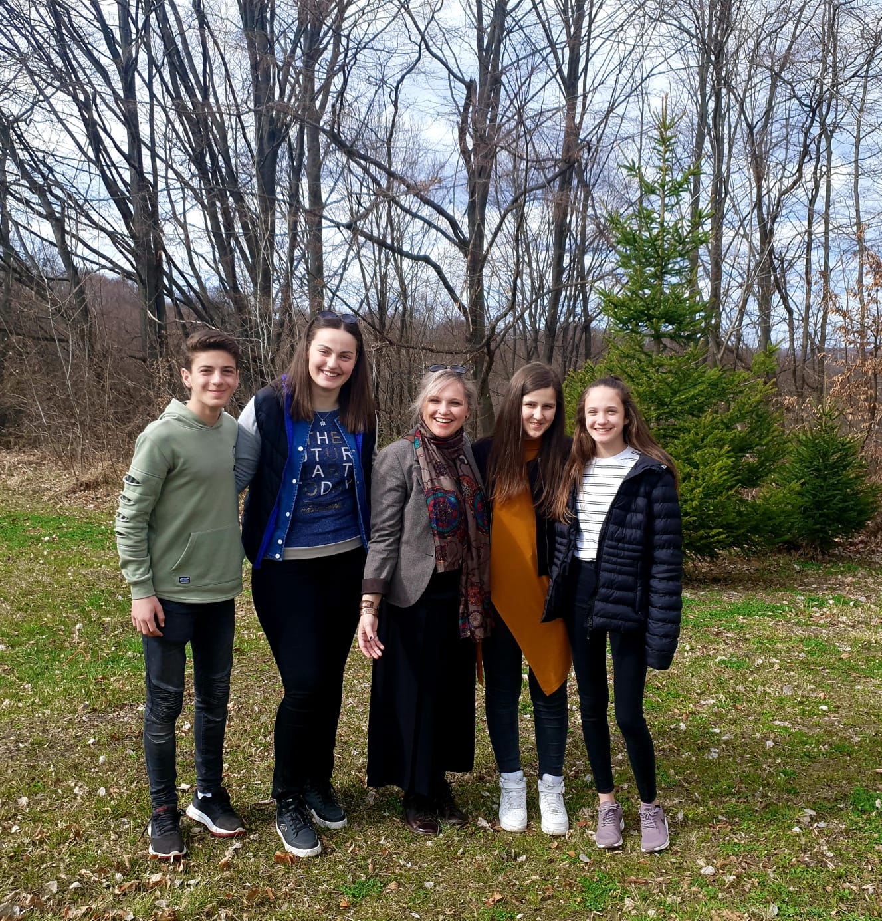
Radijska emisija Tijekom svih radionica i drugoga dana na terenskoj nastavi, strpljivo su nas pratili novinari OŠ Rovišće te sve snimali te montirali radijsku emisiju.

Slide 28
Stablo dječjih želja – zajednička aktivnost na kraju dana Zadatak je bio da napišemo želju, poruku ili osjećaj

Slide 29
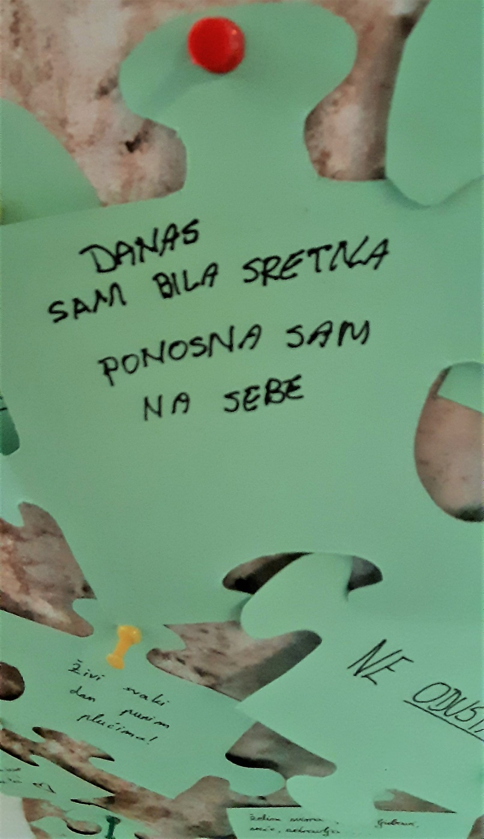
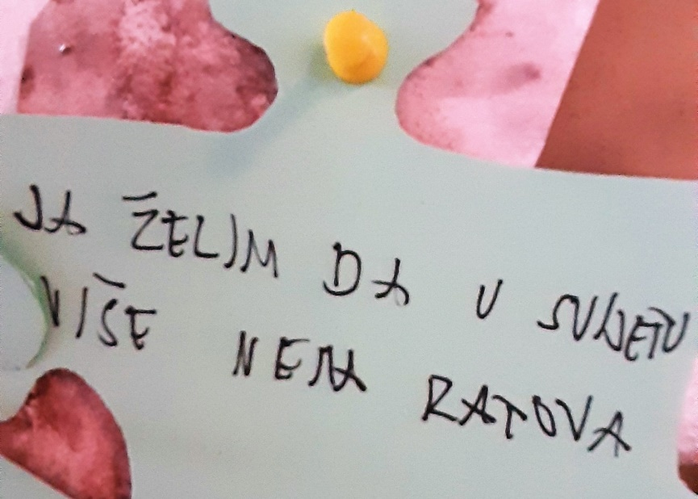
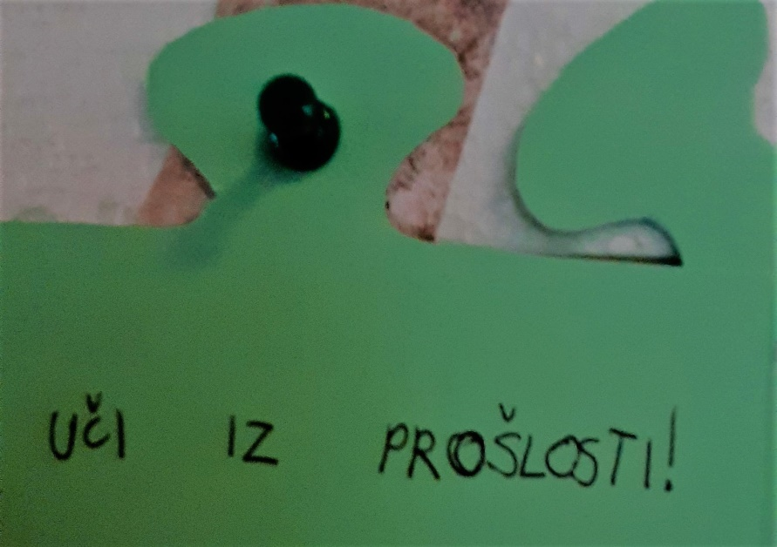

Slide 31
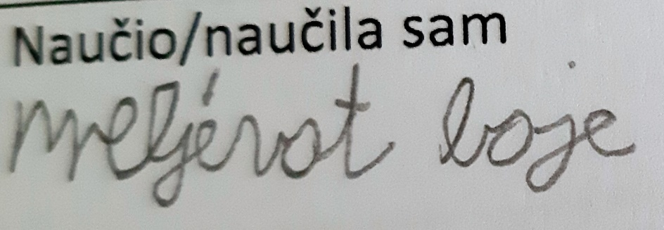
Evaluacija likovne radionice

Slide 32
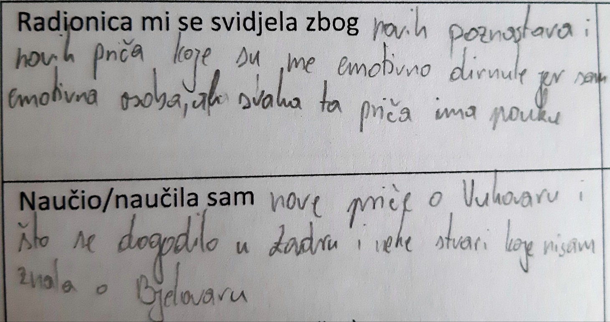

Slide 34
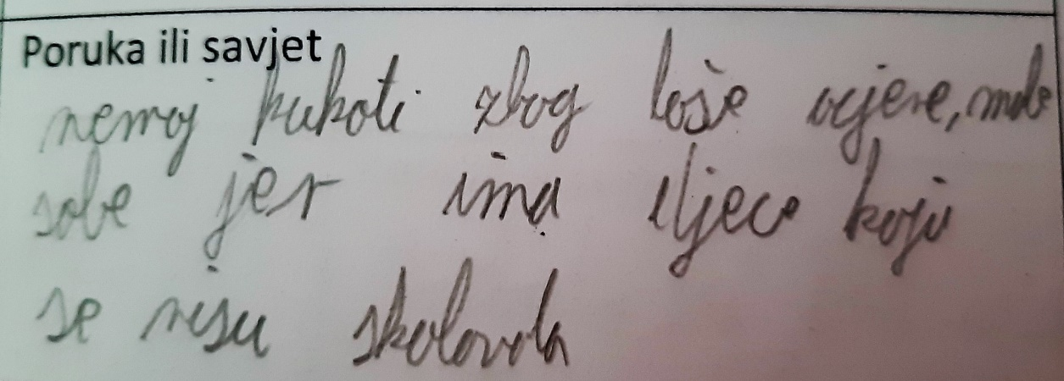
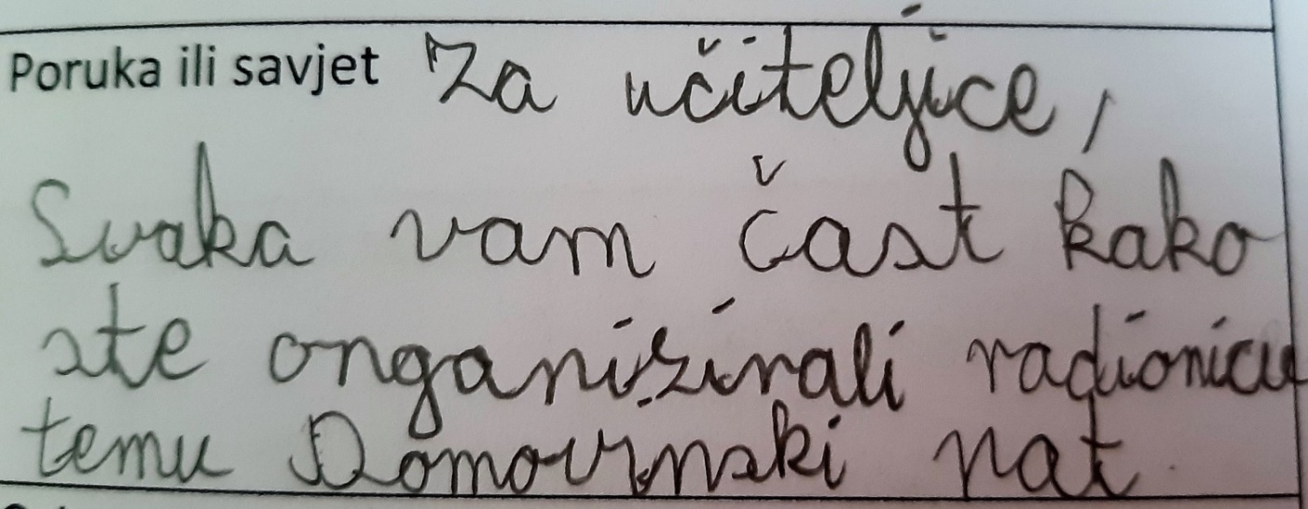
Poruke

Slide 35
Putovima bjelovarskih branitelja – terenska nastava

Slide 36
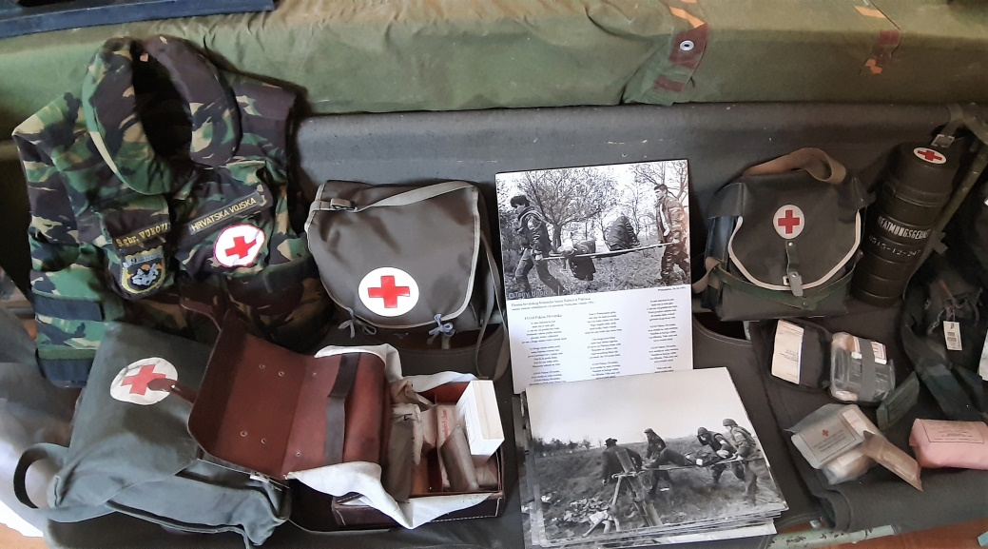
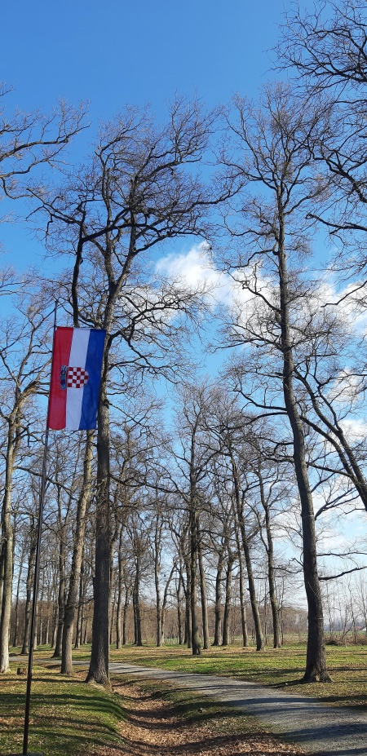
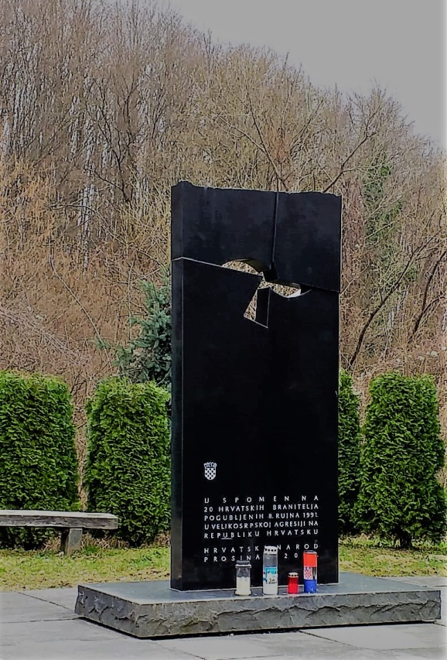
Organizator: UHDDRBBŽ
Sudionici:
OŠ A. Bauera Vukovar
Gimnazija Vladimira Nazora Zadar
OŠ Rovišće (radijski novinari)
7. i 8. razred OŠ Štefanje
Spomen područje Barutana 1991.
Grubišno Polje
Ivanovo Selo
Bastajski Brđani
Pakrac
Kusonje
Daruvar
15. ožujka 2019.

Slide 37
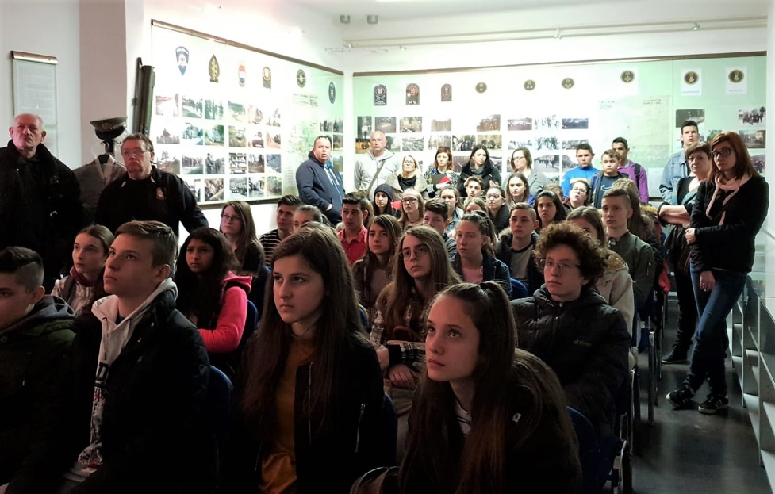
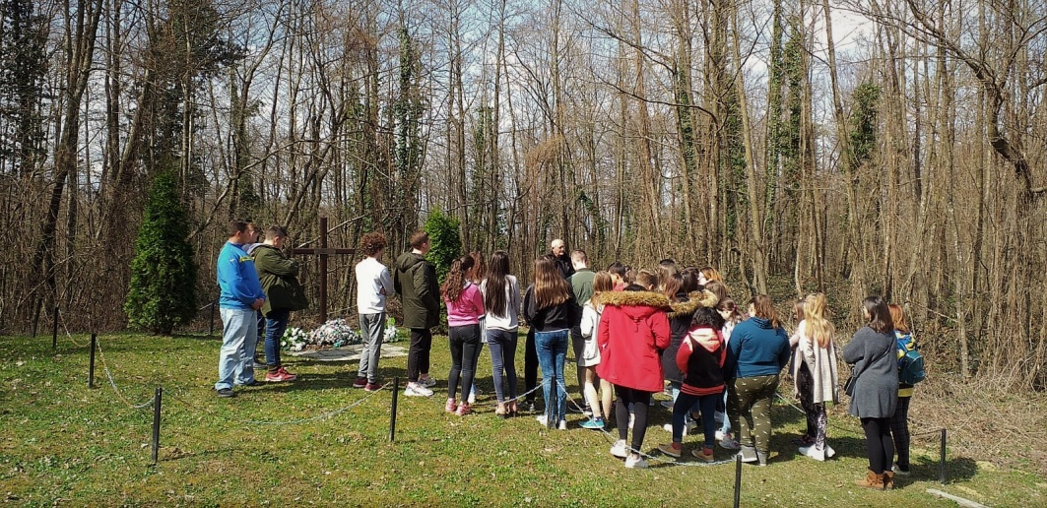
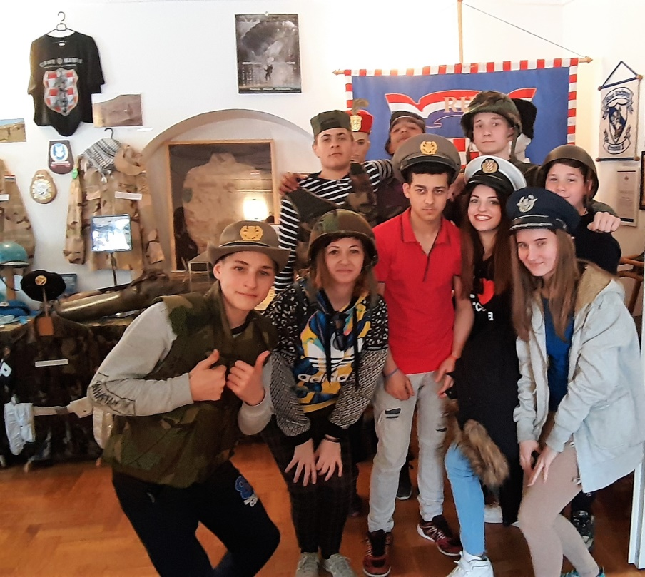

Slide 38
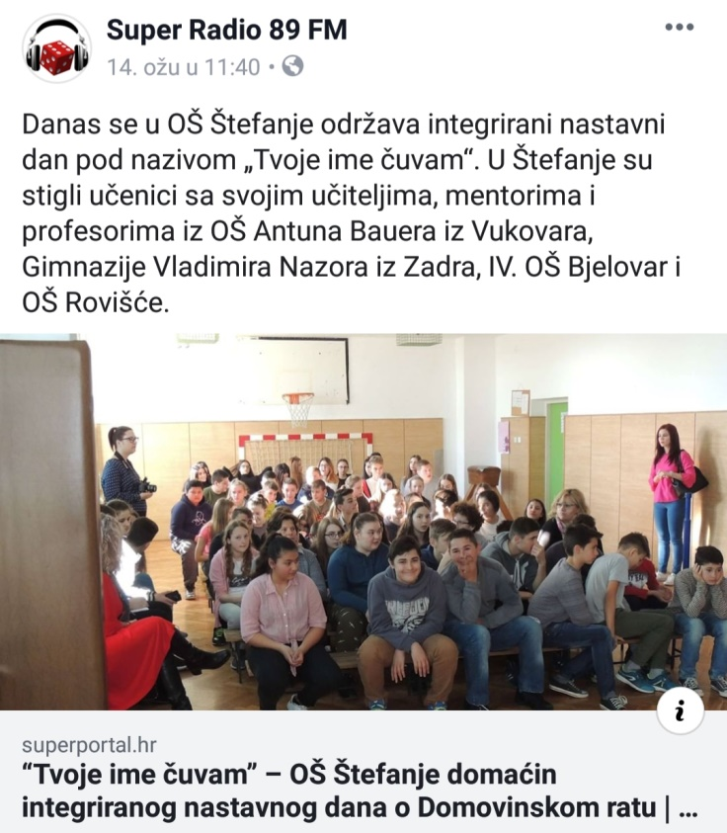
Bili smo i u raznim medijima!
HRT
Regionalni dnevnik, 14.3.2019.
Veterani mira, 16.3.2019.
Lokalni mediji
Bjelovarac
Super Radio 89FM

Slide 39
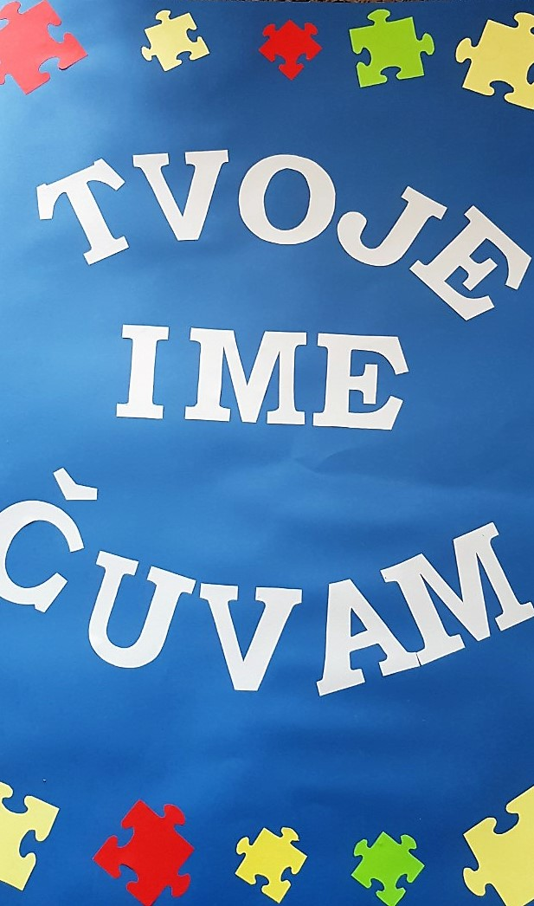
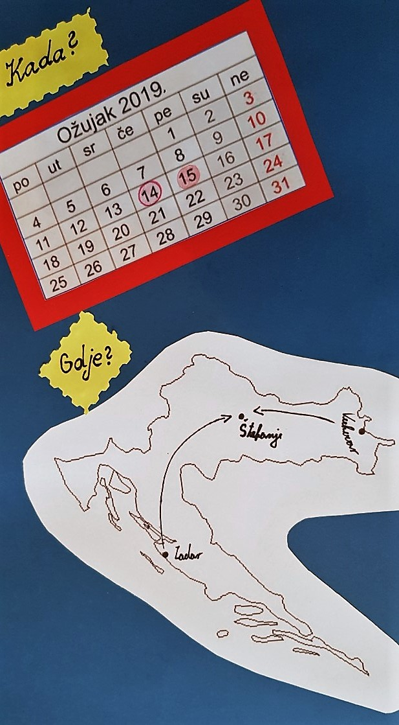
I na kraju smo za vas odlučili izraditi knjigu!

Slide 40
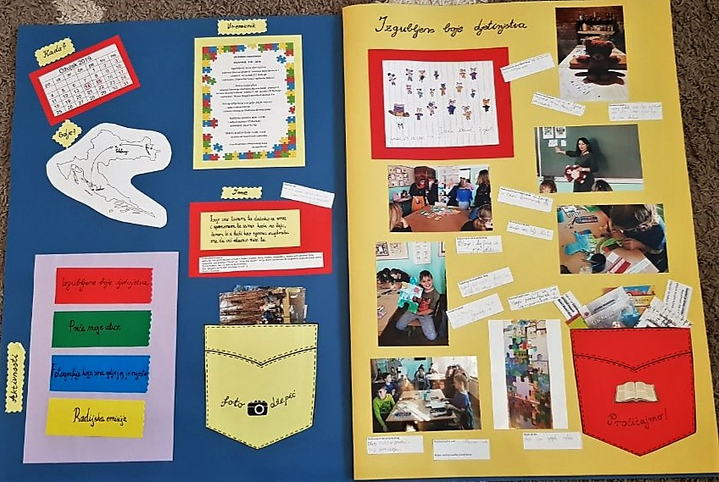

Slide 41
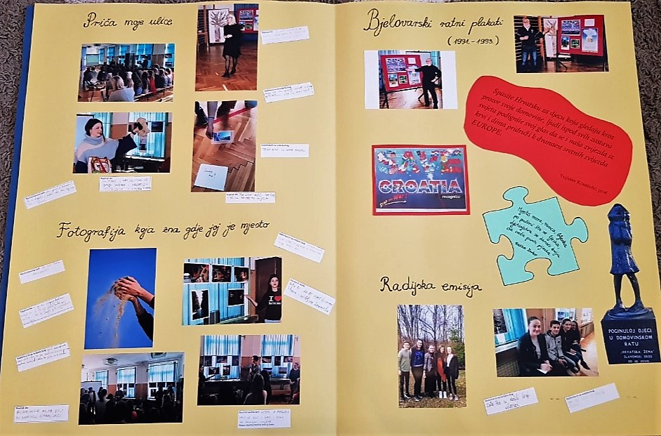

Slide 42
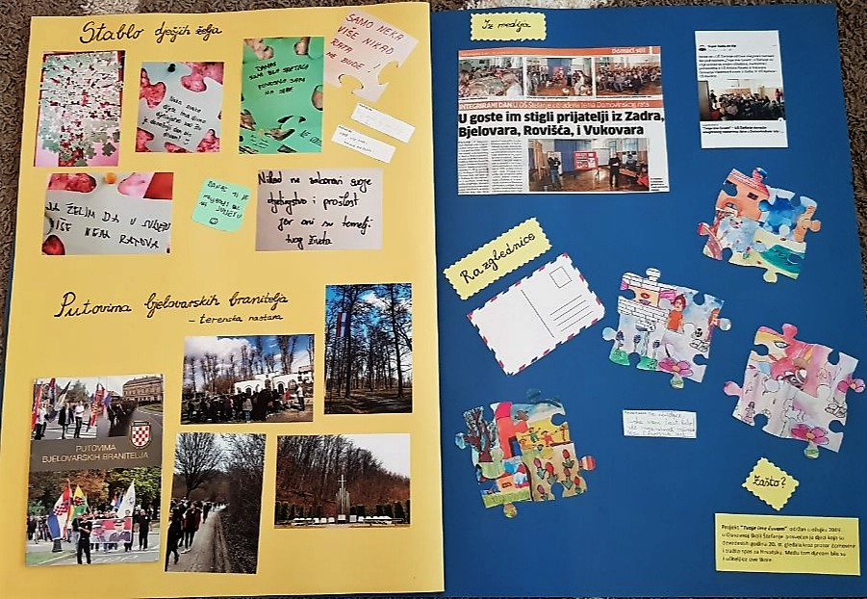

Slide 43
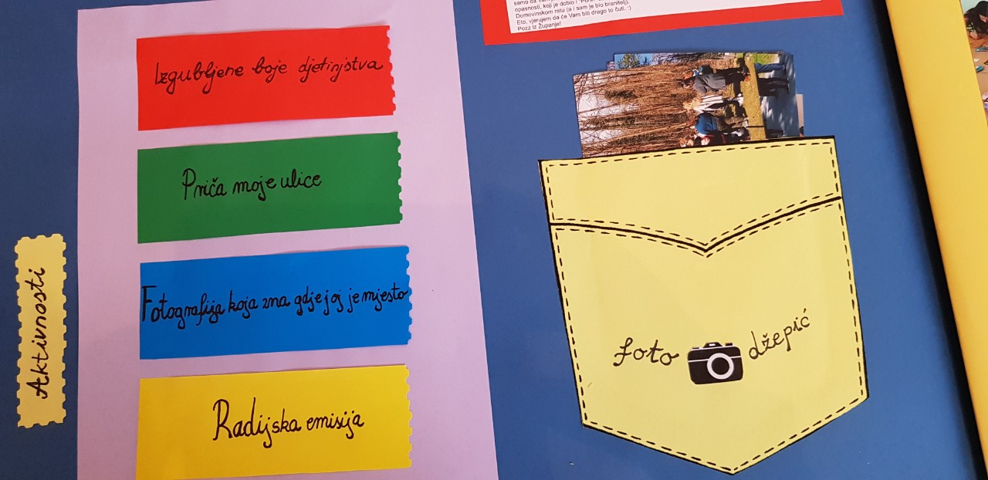
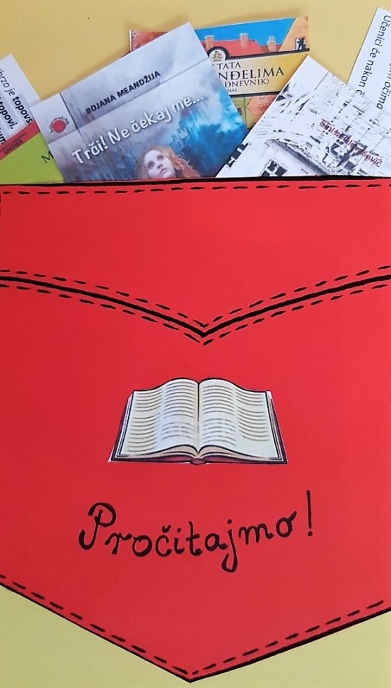
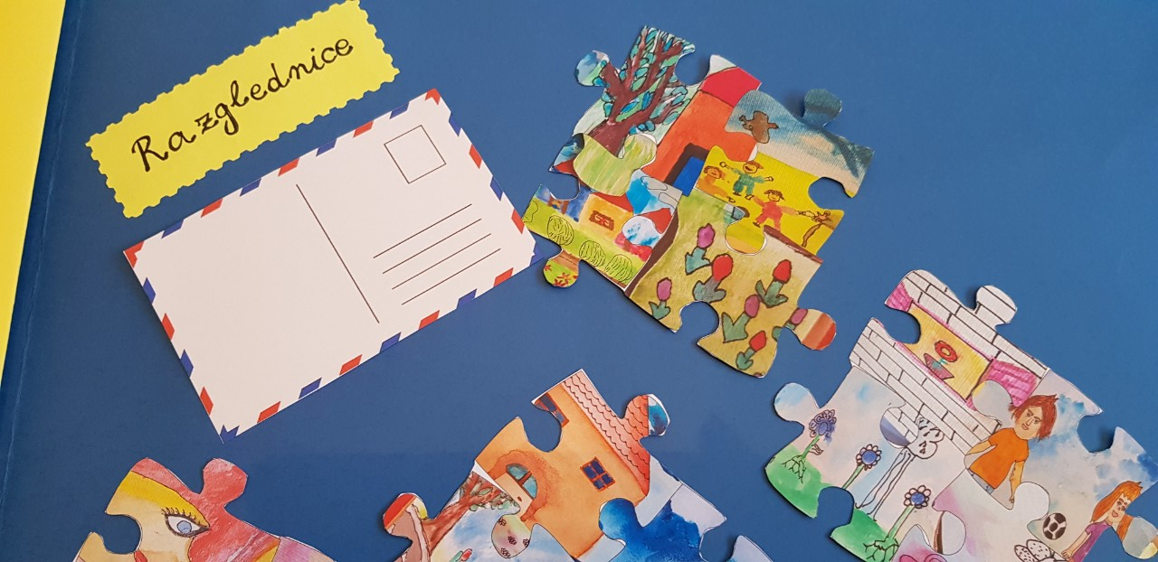

Slide 44
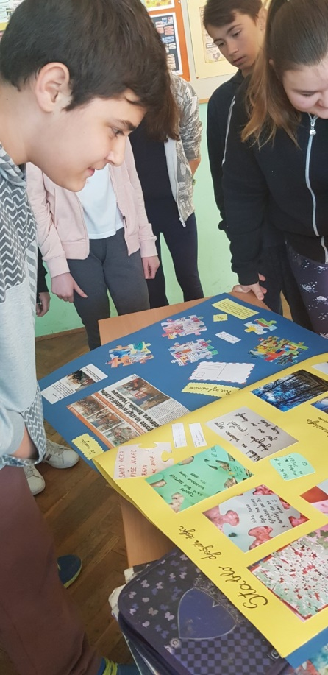
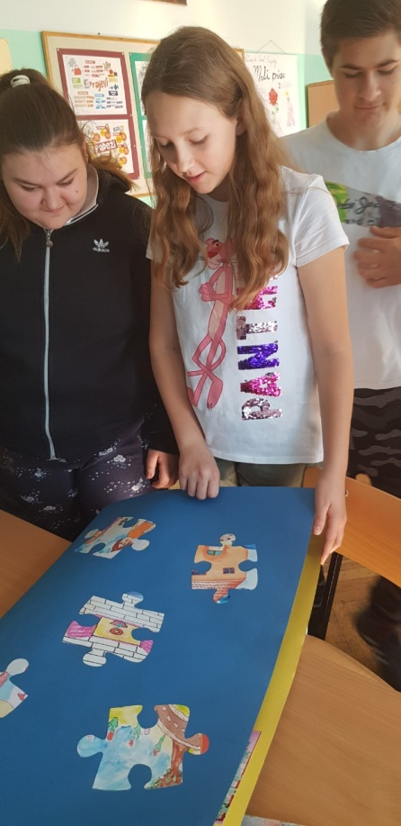
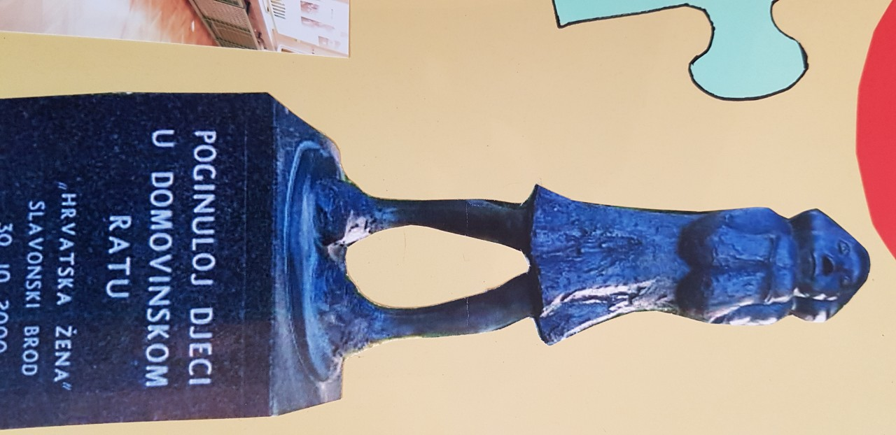
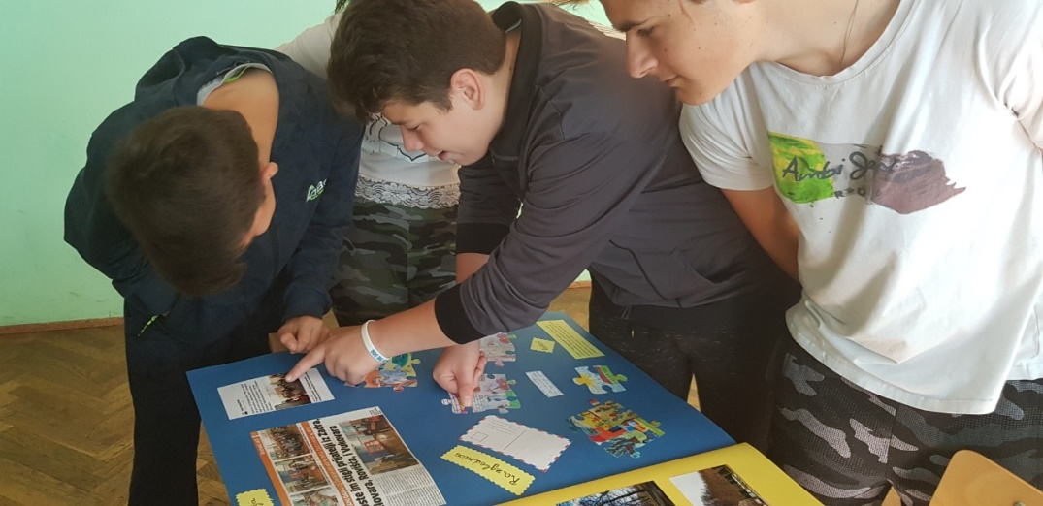

Slide 45
Projekt „Tvoje ime čuvam” održan u ožujku 2019. u Osnovnoj školi Štefanje posvećen je djeci koja su devedesetih godina 20.st. gledala kroz prozor domovine i tražila spas za Hrvatsku. Među tom djecom bile su i učiteljice ove škole.
Čuvajmo imena poginule djece u Domovinskom ratu te imena onih osoba koje do danas nisu pronađene.
Razglednice koje su tek u izradi bit će poslane udrugama proizašlim iz Domovinskog rata.

Slide 46
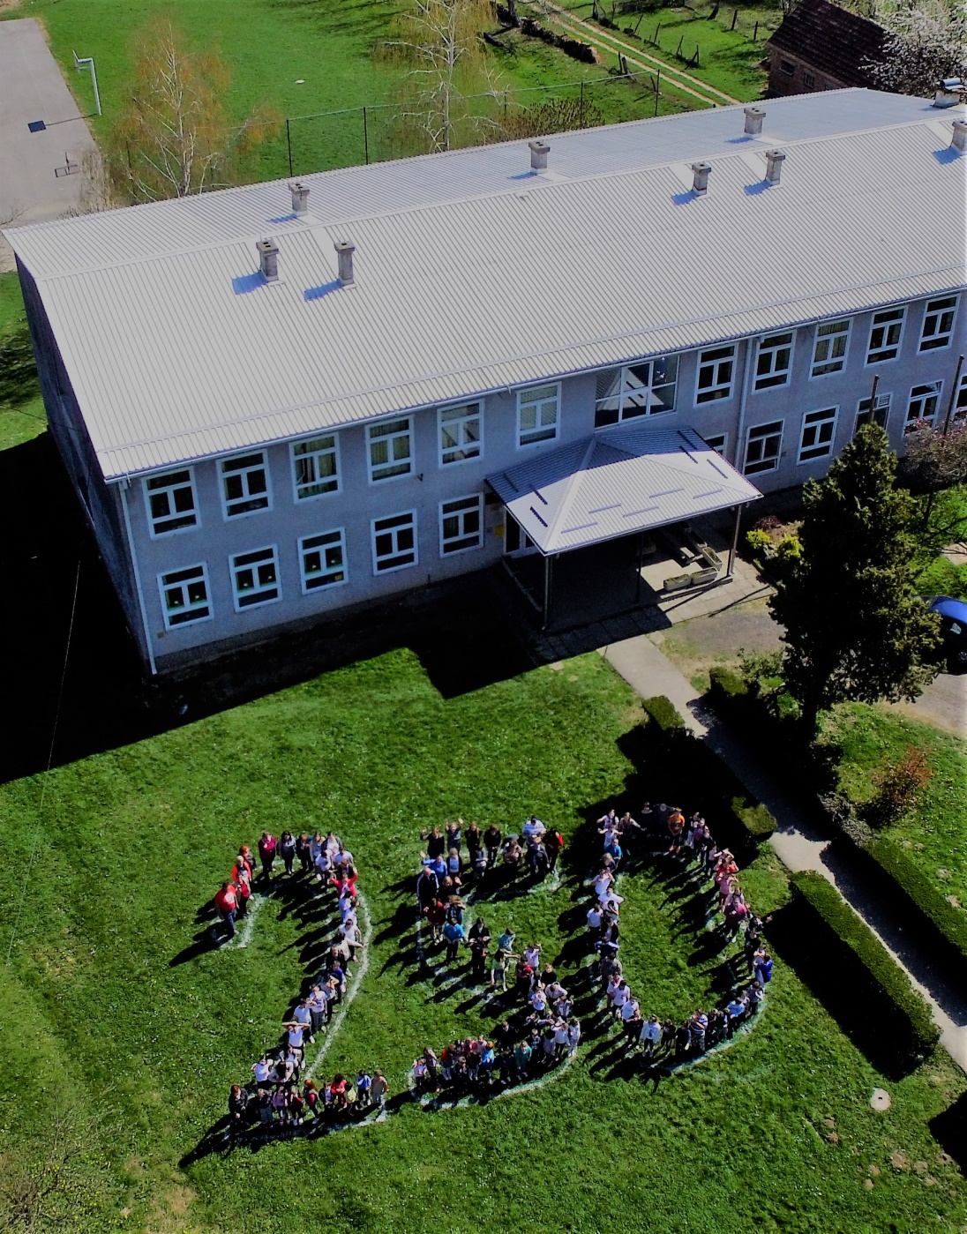
Znamo da smo vas zasuli s hrpom radionica i aktivnosti. Ako je nešto ostalo nejasno, rado ćemo vam dodatno pojasniti. Jedva čekamo vidjeti što ste vi radili!
Budite nam veseli, vrijedni i dobri svojim učiteljima, stvarajte lijepe uspomene!
Pozdrav našem partnerskom timu
Crveničkim mostovima!
Vaši Školarci domoljupci iz Štefanja!

